Slide 1
Литература
5
класс
А.Г.Алексин
Повесть «Звоните и приезжайте!»
Урок 1

Slide 2
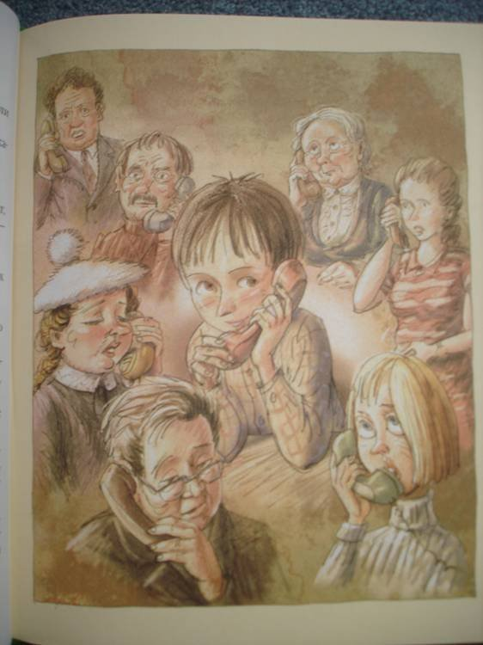
ИСТОРИЯ СОЗДАНИЯ
Повесть «Звоните и приезжайте!» была написана в 1970 году. Это история о мальчике-шестикласснике, отец, которого работает хирургом. В этом небольшом детском произведении автор затрагивает проблемы благородства и подлости, справедливости и зависти, чести и достоинства.
Notes:
Пытались взаимосвязьвеществ

Slide 3
ЖАНР. НАПРАВЛЕНИЕ
Жанр произведения – повесть.
Направление – реализм.
Notes:
Пытались взаимосвязьвеществ

Slide 4
КРАТКОЕ СОДЕРЖАНИЕ
Одноклассник мамы, который раньше нравился ей, может оказаться в школе на встрече выпускников, но сын решает не рассказывать родителям об этом мероприятии, и мама очень расстраивается, решив, что сын равнодушен к ней и отцу.
Узнав, что дальний родственник, приехавший на обследование, не подтвердил опасный диагноз, мальчик первым успевает сообщить радостную новость маме этого человека.
На зимних каникулах родители шестиклассника так серьёзно поссорились, что он решил примирить их, разыграв свою пропажу.
Notes:
Пытались взаимосвязьвеществ

Slide 5
КРАТКОЕ СОДЕРЖАНИЕ
Одноклассница, в которую влюбился мальчик, оказалась обманщицей, и это стало уроком для него – любить нужно достойных людей.
Когда папа заболел, мама и бабушка наконец осознали, как сильно его ценят пациенты и коллеги, а на праздничный вечер в больнице пришли бывшие пациенты отца, чтобы поблагодарить своего спасителя.
Сын поддерживает отца после смерти пациента и соглашается пойти с ним к матери умершего, чтобы рассказать ей трагическую новость.
Notes:
Пытались взаимосвязьвеществ

Slide 6
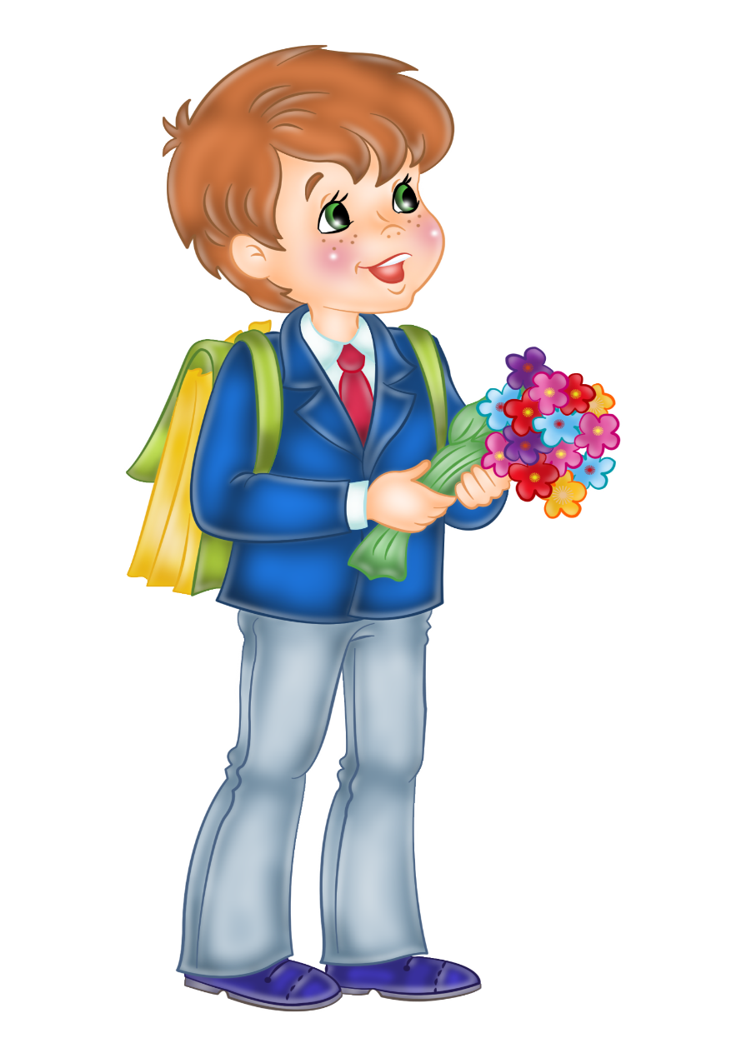
ПОВЕСТВОВАНИЕ
Повествование ведётся от имени шестиклассника. Он рассказывает о жизни своей семьи. Учится мальчик в школе, в которой раньше учились отец и мать. Их там до сих пор помнят, особенно мать. Она была отличницей и примером для подражания.
Notes:
Пытались взаимосвязьвеществ

Slide 7
КОМПОЗИЦИЯ
В повести семь глав:
Не мое дело.
Дальний родственник.
Самый счастливый день.
Двадцать девятое февраля.
Как ваше здоровье?
Егоров.
Взрослый вечер.
Notes:
Пытались взаимосвязьвеществ

Slide 8
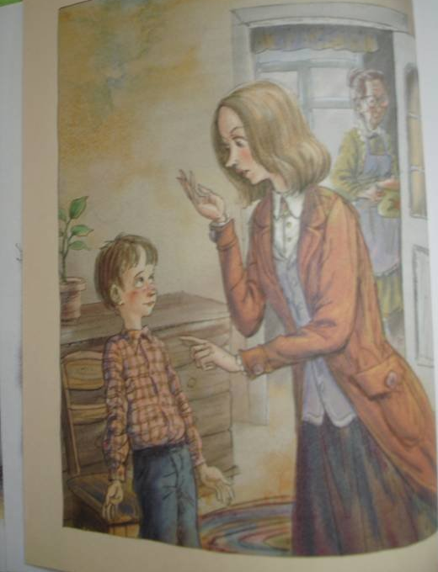
ГЛАВНЫЕ ГЕРОИ
Мальчик - рассказывающий историю, рассудительный, добрый, любит свою семью, чуткий и внимательный к близким людям, восхищается своим папой.
Мама – хорошая и добрая женщина, любит свою семью и часто переживает за мужа, который много работает.
Notes:
Пытались взаимосвязьвеществ

Slide 9
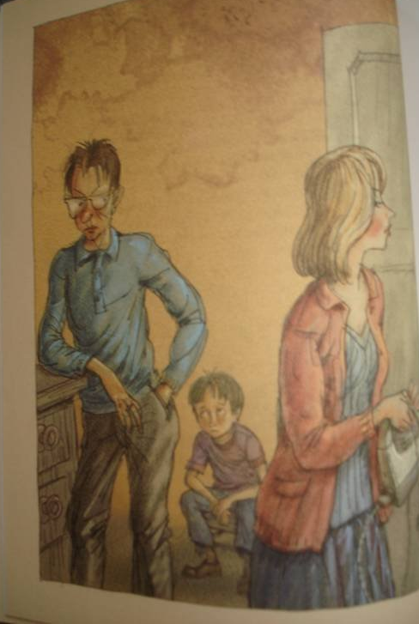
ГЛАВНЫЕ ГЕРОИ
Папа – талантливый хирург, ответственный, беззаветно любит свою профессию и пациентов. Очень близок с сыном, делится с ним своими переживаниями.
Бабушка – помогает вести хозяйство, заботится о внуке, часто ставит в пример успехи посторонних людей, недооценивает профессию зятя.
Notes:
Пытались взаимосвязьвеществ

Slide 10
29 ФЕВРАЛЯ
Говорят, что любовь облагораживает человека. С того дня, как я полюбил, мне все время приходилось кому-ни­будь врать. Я делал это не нарочно. Просто мне задавали вопросы, на которые я не мог отвечать честно. – Почему ты столько времени уделяешь прическе? И рубашки стал менять чуть ли не каждый день?
Notes:
Пытались взаимосвязьвеществ

Slide 11
29 ФЕВРАЛЯ
– У нас в школе работает санитарная комиссия. – О чем ты все время думаешь? У тебя отсутствующие глаза. Из-за чего ты вздыхаешь? – Из-за отметок… У меня появились двойки. – Их же не было! Откуда они? – Вот об этом как раз я и думаю. Но на самом деле я думал о Лиле Тарасовой.
Notes:
Пытались взаимосвязьвеществ

Slide 12
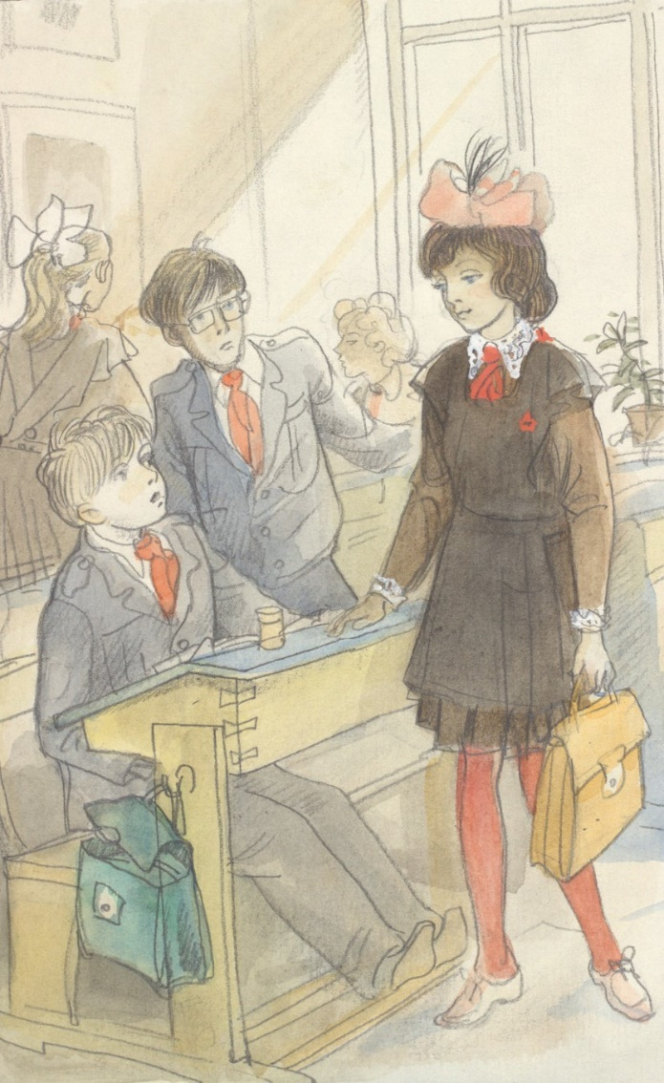
ЛИЛЯ ТАРАСОВА
Лиля ни в чем не была похожа на остальных! Портфель у нее был мягкий, вишневого цвета, с двумя золотыми замочками. Тетрадки и книжки были обернуты в розовую бумагу с разводами, и не было на них ни одной кляксы и вообще ни одного пятнышка. Самописка была, как говорится, ми­ниатюрная, карандаш с оранжевым ластиком на конце, блокнотик изящный, с календарем на обложке. А уж о глазах я и не говорю!
Notes:
Пытались взаимосвязьвеществ

Slide 13
ПОГОВОРИМ О ПРОЧИТАННОМ:
Дверь мне открыл парень лет тринадцати или четыр­надцати. Я слышал, что внешность для мужчин не имеет большого значения. И все же сразу подумал о том, что парень этот выше меня и гораздо красивее. Мне стало грустно…
Notes:
Пытались взаимосвязьвеществ

Slide 14
ПОГОВОРИМ О ПРОЧИТАННОМ:
Кто такой Валя?
Какие чувства испытал Дима, впервые увидев его?
Почему Лиля отправила его к Вале?
Какое было следующее испытание?
Notes:
Пытались взаимосвязьвеществ

Slide 15
ПОГОВОРИМ О ПРОЧИТАННОМ:
Примерно через неделю Лиля сказала мне: – Не хочешь ли подежурить в моем подъезде? – Хочу! А что это значит?.. – Ну вдруг мне в чем-нибудь понадобится твоя по­мощь? А ты рядом, в подъезде… – Я готов стоять там круглые сутки!
Notes:
Пытались взаимосвязьвеществ

Slide 16
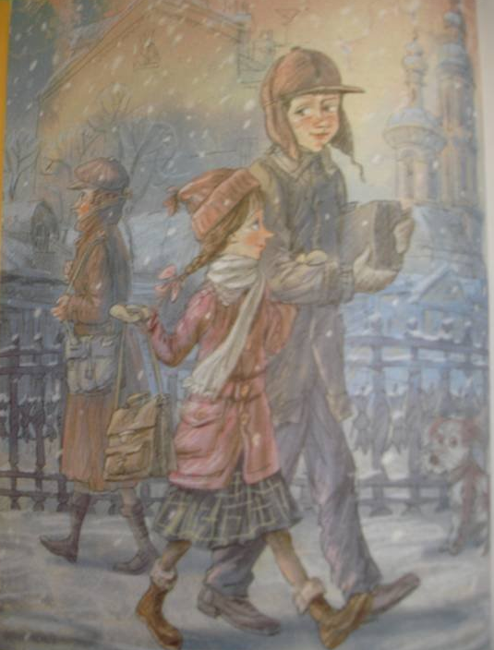
ПОГОВОРИМ О ПРОЧИТАННОМ:
Мы с Владиком стали дежурить. Лиля спускалась сверху, и мы сопровождали ее в магазин или на рынок. Мы шли сзади и несли сумки. Она проходила через двор, где Валя со второго этажа как раз в это время играл в хоккей. Он останавливался, махал клюшкой и обязательно как-нибудь нас с Владиком называл. То «почетным эскортом», то «музыкальным сопровождением», то «прилипалами»…
Notes:
Пытались взаимосвязьвеществ

Slide 17
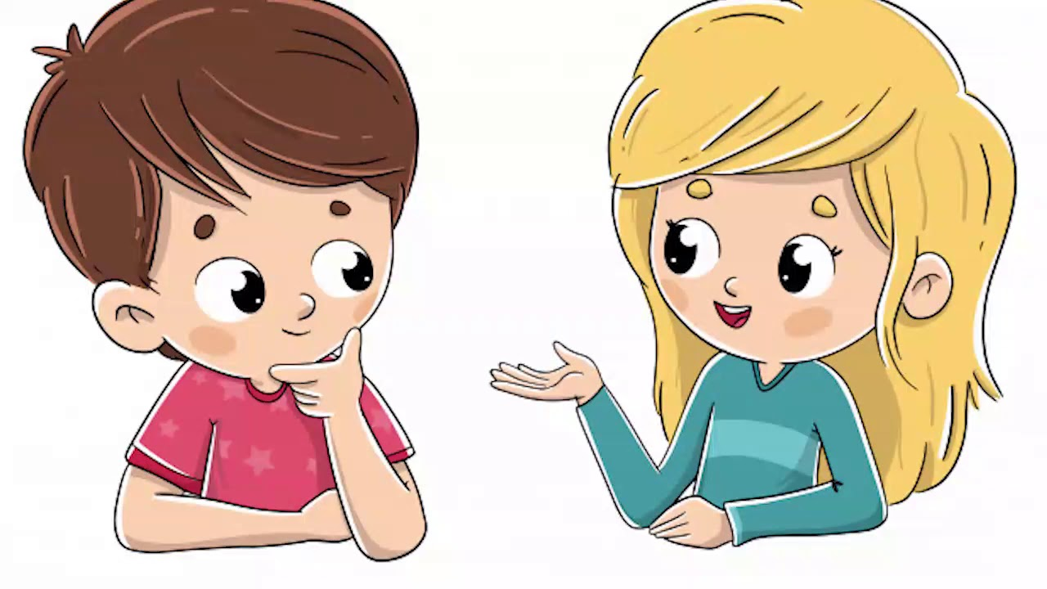
ПОГОВОРИМ О ПРОЧИТАННОМ:
Почему Лиля попросила ребят дежурить в подъезде?
Почему Дима терпел все прихоти и старался выполнить все ее поручения?
Какое из устроенных Лилей испытаний было самым жестоким?
Notes:
Пытались взаимосвязьвеществ

Slide 18
ПОГОВОРИМ О ПРОЧИТАННОМ:
Однажды, спустившись сверху, Лиля сказала: – А не кажется ли вам, что здесь, в подъезде, должен остаться кто-то один? – Кто?! – спросил я. – Вы должны решить это в честном бою. Как мужчины! Владик подошел и стукнул меня по носу…
Notes:
Пытались взаимосвязьвеществ

Slide 19
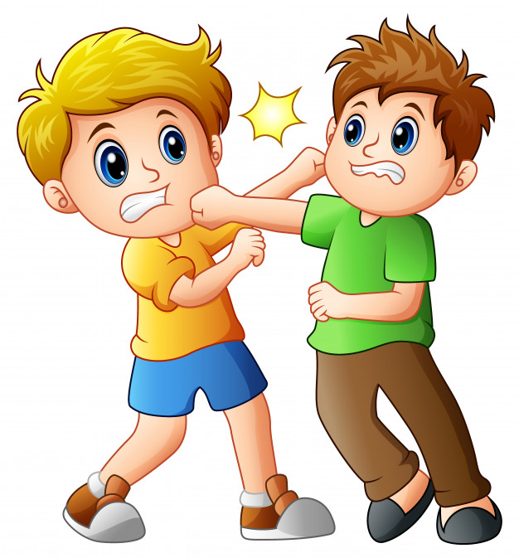
ПОГОВОРИМ О ПРОЧИТАННОМ:
В один миг Лиля взлетела на второй этаж и закричала: – Валя! Разними их! Они же убьют друг друга! Валя неторопливо спустился, увидел мой нос и сказал: – Ну вот, Лиля, из-за тебя уже пролилась кровь!
Notes:
Пытались взаимосвязьвеществ

Slide 20
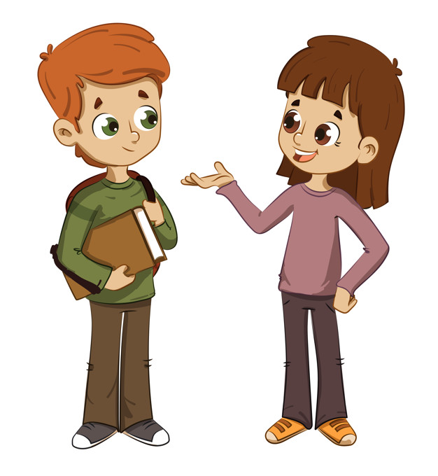
ПОГОВОРИМ О ПРОЧИТАННОМ:
Вечером я позвонил Лиле Тарасовой и сказал: – Сегодня двадцать восьмое! Значит, завтра двадцать девятое… Мы с тобой идем на каток! – Ты ошибся, – ответила Лиля. – Завтра первое марта! Я забыл… Я совсем забыл, что год этот не високосный и что нет в этом году двадцать девятого февраля.
Notes:
Пытались взаимосвязьвеществ

Slide 21
ПОГОВОРИМ О ПРОЧИТАННОМ:
– Я тоже забыла, – сказала Лиля. И рассмеялась. – Ну и что же?.. Но ведь завтра все равно воскресе­нье! – сказал я. – Двадцать девятое февраля или первое марта – какая же разница? – Очень большая! – сказала Лиля. – Первое марта у меня уже занято.
- Кому? – перебил я. В ответ она опять рассмеялась. А я, к сожалению, не смог ей ответить тем же.
Notes:
Пытались взаимосвязьвеществ

Slide 22
ПОГОВОРИМ О ПРОЧИТАННОМ:
Как вы думаете, помнила ли она о том, что что в феврале этого года не 29, а 28 дней?
Какие факты указывают на то, что она сознательно обманула Диму?
Notes:
Пытались взаимосвязьвеществ

Slide 23
«КРАСИВ ТОТ, КТО КРАСИВО ПОСТУПАЕТ»
Как вы понимаете эту пословицу?
Кто из героев обладает внешней привлекательностью?
Оказалось ли, что внутри героиня так же прекрасна, как и снаружи?
Notes:
Пытались взаимосвязьвеществ

Slide 24
ОБРАЗ ЛИЛИ ТАРАСОВОЙ
Красивая
Коварная
Высокомерная
Хитрая
Умная
Отличница
Корыстная
Целеустремленная
Notes:
Пытались взаимосвязьвеществ

Slide 25
«ЛЮБИТЬ НУЖНО ТОЛЬКО ТОГО ЧЕЛОВЕКА, КОТОРЫЙ ДОСТОИН ЛЮБВИ»
- Что привело Диму к такой мысли?
- Почему он пришёл к такому выводу?
Notes:
Пытались взаимосвязьвеществ

Slide 26
«ЛЮБИТЬ НУЖНО ТОЛЬКО ТОГО ЧЕЛОВЕКА, КОТОРЫЙ ДОСТОИН ЛЮБВИ»
- Что привело Диму к такой мысли?
- Почему он пришёл к такому выводу?
Notes:
Пытались взаимосвязьвеществ

Slide 27
ЗАДАНИЕ ДЛЯ САМОСТОЯТЕЛЬНОЙ РАБОТЫ
Ответить на вопросы на стр. 208.
Прочитать главу «Как ваше здоровье?»
Notes:
Пытались взаимосвязьвеществ

